Slide 1
Презентация
Ученицы 11-Арх класса
Ефремовой Ирины

Slide 2
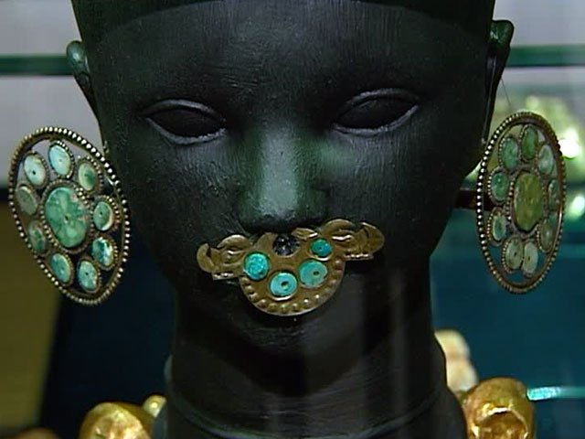
Золотые сокровища инков

Slide 3
Золото инков – до сих пор одна из главных загадок мира. В его поисках пропали многие экспедиции. Приоткрыть завесу тайны может выставка «Тысяча лет золота инков» в музее изобразительных искусств имени Пушкина. 80 изделий из золота, представленные на экспозиции – лишь малая часть из сохранившегося наследия доколумбовых культур.

Slide 4
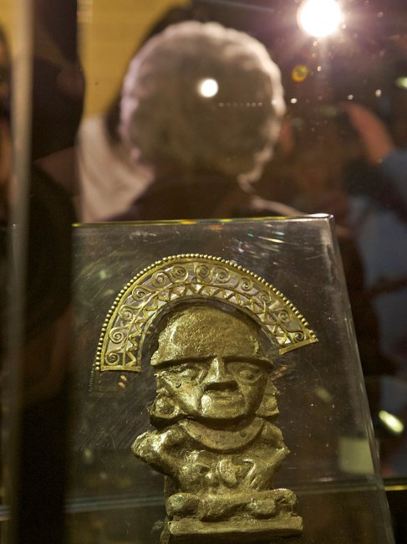
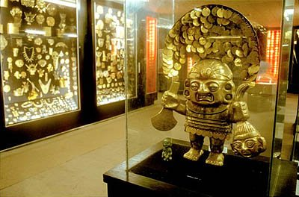

Slide 5
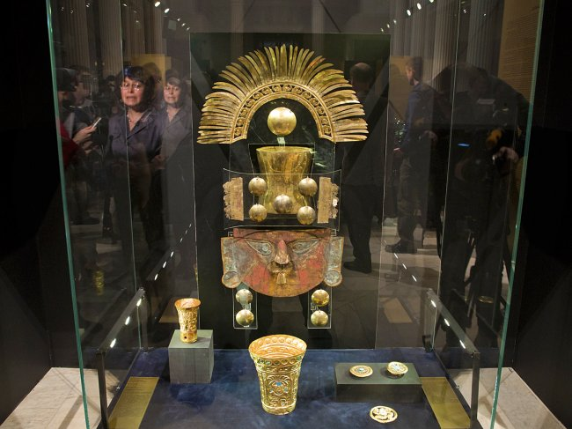
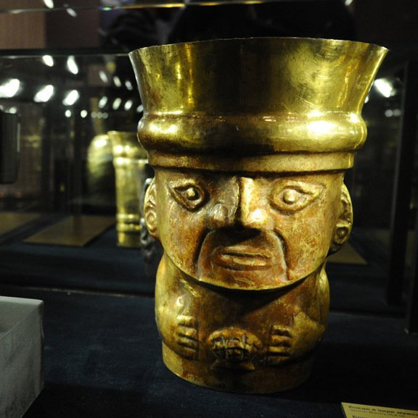

Slide 6
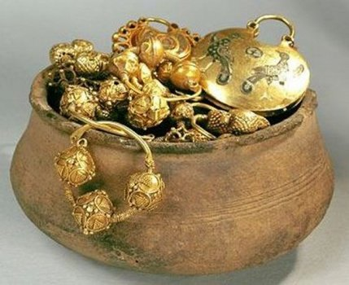
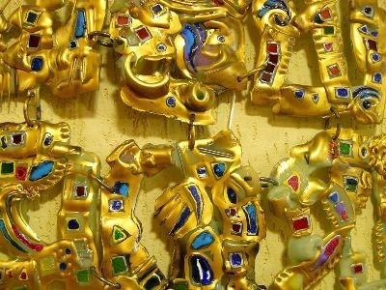

Slide 7
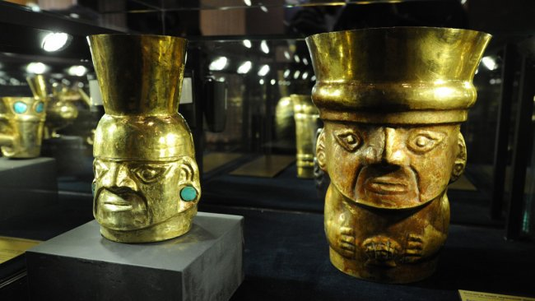
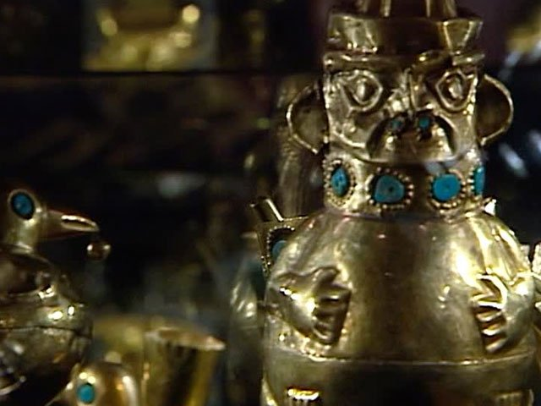

Slide 8
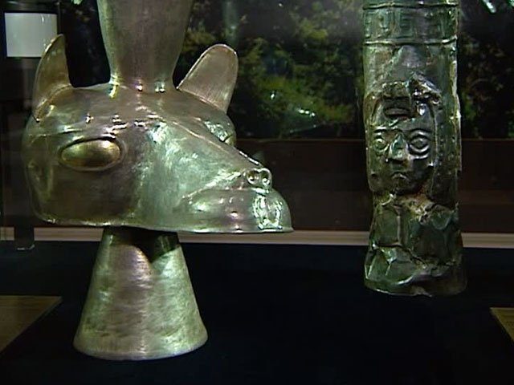
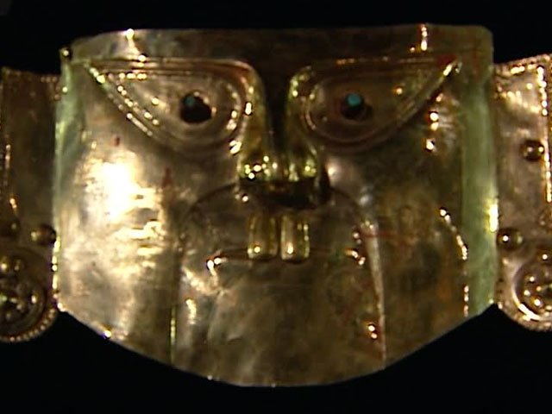

Slide 9
Спасибо за внимание!

